Slide 2
Una familia va a cenar en “La casa de la piza” con un grupo de otras personas. Si hay 24 personas en total en una mesa grande y el mozo lleva 18 pizas, ¿cuánto podrá comer cada persona si las pizas son repartidas igualmente entre todos? ¿En cuantas porciones se podrán partir las pizas para que cada uno coma la misma cantidad y no sobren porciones?

Slide 3
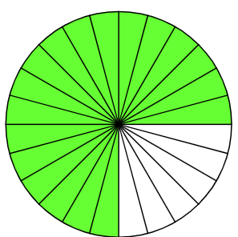
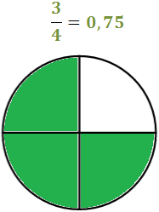
A cada piza la partimos en 24 porciones le tocan 18 porciones a cada uno
18 x 24= 432 432: 24 = 18 porc
18 pizas
18/24
18 x 4= 72 porc 72:24= 3 porc cada uno
3/4
24 personas
18 : 24 = 0,75

Slide 4
Luego, se hace esta pregunta: Ahora si las 24 personas estuvieran sentadas en dos mesas, pero el número de pizas fuera el mismo, ¿cuánto de piza le corresponderá a cada persona?
18 : 2 = 9
24: 2 = 12
18 x 12= 216 porc 216:24= 9 porc cada uno
9 pizas
3/4
12 personas
9 : 12 = 0,75

Slide 5
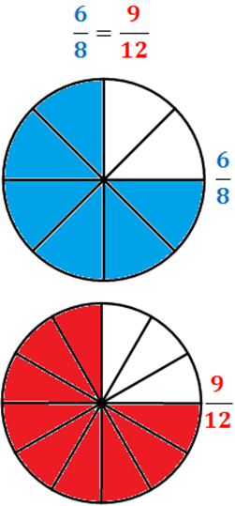
¿Qué sucede si todos se sientan en tres mesas? ¿Cuánto de piza podrá comer cada uno?
18 : 3 = 6
24: 3 = 8
18 x 8= 144 p 144:24= 6 p c/u
6 pizas
6 pizas
6 pizas
3/4
8 personas
8 personas
8 personas
6 : 8 = 0,75

Slide 6
¿Si se sientan alrededor de 6 mesas? De nuevo, cada persona consigue 3/4 de una piza para comer.
18 pizas
18 : 6 = 3 pizas cada mesa
24 : 6 = 4 personas cada mesa
3 pizas
3 pizas
4 personas
4 personas
18 X 4 = 72 72: 24 = 3 porc c/u
3 pizas
3 pizas
4 personas
4 personas
3:4= 0,75
3 pizas
3 pizas
4 personas
4 personas

